Slide 2
Energia, Cinemática, Força e Ondas
PROF. Dr. NIVALDO ZAFALON JUNIOR

Slide 3

Graduação em Tecnologia em Saúde (FATEC-SO), em Física (IFGW), mestrado e doutorado em Engenharia Elétrica (FEEC - UNICAMP). Atualmente é professor da FIAP. Atuação em Biofísica, propagação elétrica em membranas celulares, estimulação elétrica, desenvolvimento de projetos baseados em microcontroladores e eletrônica para sistemas embarcados.
PROF. Dr. NIVALDO ZAFALON Jr.
nivaldex@gmail.com

Slide 4
* Notação científica;
* Ordem de grandeza;
* Algarismos significativos;
* Média ponderada;
* Desvio padrão;
* Interpolação linear.

Slide 5
Notação Científica
Ao medirmos grandezas, é muito provável que nos deparemos com números gigantescos ou microscópicos. Como, por exemplo, a massa do planeta Terra e a massa do elétron, que correspondem respectivamente a 5 974 200 000 000 000 000 000 000 kg e 0,000 000 000 000 000 000 000 000 000 000 910 838 47 kg. Essa maneira de escrever inviabiliza tanto a leitura e escrita como os cálculos. A maneira mais “resumida” de se escrever estes números é utilizando a notação científica.
1.137.000 = 1,137 x 10⁶ (com três casas após a vírgula);
1.137.000 = 1,14 x 10⁶ (com duas casas após a vírgula);
0,00000001419 = 1,419 x 10⁻⁸ = (com três casas após a vírgula);
0,00000001419 = 1,42 x 10⁻⁸ = (com duas casas após a vírgula);

Slide 6
Exercício 1
Coloque os seguintes números na forma de notação científica, com três e duas casas após a vírgula, utilize arredondamento por aproximação:
a) Velocidade da luz no vácuo: 299 792 458 m/s;
b) Número de Avogadro: 602.214.150.000.000.000.000.000
c) Raio atômico do H: 0,000 000 000 025 m;
d) Carga elétrica do elétron: 0,000 000 000 000 000 000 160 217 646 C;
e) Massa de repouso do elétron: 0,000 000 000 000 000 000 000 000 000 000 910 838 47 kg,
f) Massa de repouso do próton: 0,000 000 000 000 000 000 000 000 001 672 621 580 000 Kg.

Slide 7
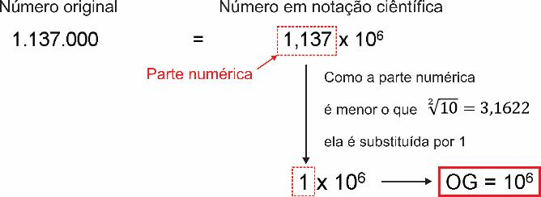

Ordem de grandeza – Média Geométrica
A ordem de grandeza de um número é a potência de 10 “mais próxima” do resultado encontrado, em casos onde não nos interessa ou não é possível obter o resultado exato.
Tomemos como exemplo o número 65. Apesar de ser 6,5 x 10¹ em notação científica, sua ordem grandeza é 10² e não 10¹ como poderia parecer à primeira vista. Basta uma rápida análise para verificarmos que o nº 65 está mais próximo de 100 do que de 10.
Para descobrirmos a ordem de grandeza de um número precisamos antes expressá-lo em notação científica, SEM ARREDONDAMENTO, compararmos a parte numérica com a raiz quadrada de 10, e temos as seguintes opções:
a) Se a parte numérica é < do que -> a parte numérica deve ser substituída por 1.
1.137.000 = 1,137 x 10⁶ → 1 x 10⁶ → OG = 10⁶

Slide 8
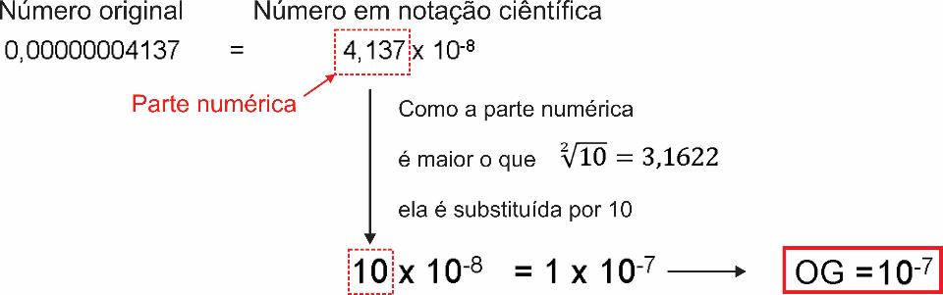
b) Se a parte numérica é > do que -> a parte numérica deve ser substituída por 1.
0,00000004137 = 4,137 x 10⁻⁸ → 10 x 10⁻⁸ = 1 x 10⁻⁷ → OG = 10⁻⁷
c) Se a parte numérica é = do que -> você escolhe se a parte numérica deve ser substituída por 1 ou por 10.

Slide 9
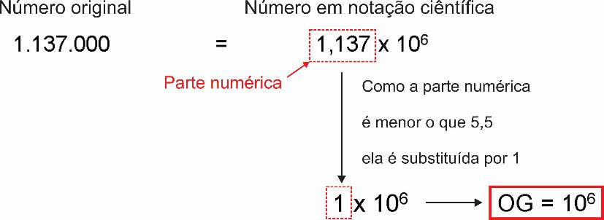
Ordem de grandeza – Média Aritmética
Para descobrirmos a ordem de grandeza de um número precisamos antes expressá-lo em notação científica, SEM ARREDONDAMENTO, compararmos a parte numérica com 5,5, e temos as seguintes opções:
a) Se a parte numérica é < do que 5,5 -> a parte numérica deve ser substituída por 1.
1.137.000 = 1,137 x 10⁶ → 1 x 10⁶ → OG = 10⁶

Slide 10
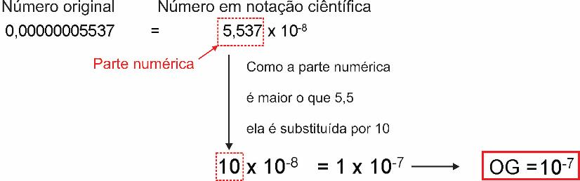
Ordem de grandeza – Média Aritmética
Para descobrirmos a ordem de grandeza de um número precisamos antes expressá-lo em notação científica, SEM ARREDONDAMENTO, compararmos a parte numérica com 5,5, e temos as seguintes opções:
b) Se a parte numérica é > do que 5,5 -> a parte numérica deve ser substituída por 10.
0,00000005537 = 5,537 x 10⁻⁸ → 10 x 10⁻⁸ = 1 x 10⁻⁷ → OG = 10⁻⁷

Slide 11
Ordem de grandeza – Média Aritmética
Para descobrirmos a ordem de grandeza de um número precisamos antes expressá-lo em notação científica, SEM ARREDONDAMENTO, compararmos a parte numérica com 5,5, e temos as seguintes opções:
c) Se a parte numérica é = do que 5,5 -> você escolhe se a parte numérica deve ser substituída por 1 ou por 10.

Slide 12
Exercício 2
Qual a ordem de grandeza pela média aritmética dos seguintes valores:
a) Velocidade da luz no vácuo:
Número de Avogadro:
c) Raio atômico do H:
d) Carga elétrica do elétron:
e) Massa de repouso do elétron:
f) Massa de repouso do próton:

Slide 13

Algarismos Significativos
Ao fazermos uma medida com um determinado instrumento, estamos sujeitos a incertezas no valor obtido. Dizemos que a nossa medida possui apenas algarismos significativos quando ela apresentar os algarismos que nós temos certeza mais o primeiro algarismo duvidoso.
Vamos medir o objeto abaixo utilizando a régua disponível:
Os resultados 4,6 cm ou 4,7 cm são aceitáveis, pois, nós temos certeza do algarismo 4, porém, os algarismos 6 e 7 são duvidosos e correspondem a uma estimativa de quem está medindo. Portanto, 4,6 cm e 4,7 cm são boas medidas e possuem apenas 2 algarismos significativos. Se, no entanto, alguém propuser um valor igual a 4,658 cm para o objeto acima, usando a régua disponível, diremos que esta é uma medida “sem noção”. Utilizando uma régua cuja menor divisão é o centímetro, não faz o menor sentido medir o objeto em milésimos de centímetro. Os algarismos 5 e 8 não possuem significado nenhum. Não são significativos.

Slide 14
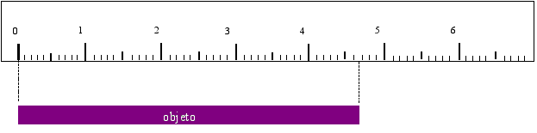
Exercício 3
Qual o tamanho do objeto medido na figura abaixo? Quantos algarismos significativos temos no resultado?

Slide 15
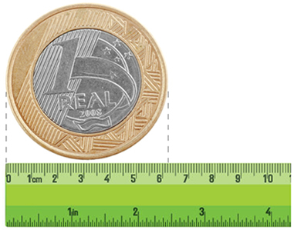


Slide 16
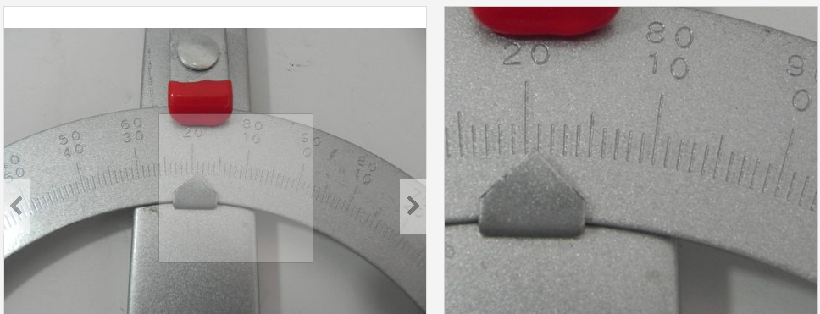

Slide 17
Dicas:
a) O algarismo 0 (zero) quando serve apenas para localizar a vírgula decimal não é significativo:
0,00060528
não são significativos
b) As medidas 3,2 m e 3,200 m do ponto de vista matemático são iguais, no entanto possuem significados físicos diferentes. A medida 3,200 m possui 4 algarismos significativos sendo portanto muito mais precisa que a medida 3,2 m que possui apenas 2 algarismos significativos.
c) Quando efetuamos operações matemáticas com grandezas devemos sempre levar em conta o número de algarismos significativos para não sobrecarregarmos inutilmente nossas operações. Neste caso fazemos arredondamentos, sendo que, o mais simples é o arredondamento por aproximação.

Slide 18
Arredondamento:
Arredondamentos podem ser necessários quando operamos algebricamente com valores de medições. Dois tipos de arredondamentos podem ser feitos, consideremos abaixo estes tipos aplicados a situações onde desejamos um resultado com apenas três algarismos significativos (N é o algarismo a ser desprezado):
a) Por truncamento: 1,759 → 1,75: despreza-se os algarismos excedentes
b) Por aproximação: 1,759 → 1,76; se N ≥ 5 acrescenta-se 1 ao algarismo menos significativo e despreza-se o algarismo, se N < 5 simplesmente despreza-se o algarismo.

Slide 19

Operações com algarismos significativos:
a) Adição: Ao somarmos ou subtrairmos grandezas, o número de casas decimais do resultado deve ser igual ao menor número de casas decimais encontrados entre os termos adicionados.
b) Multiplicação: Na multiplicação e na divisão de medidas, o número de algarismos significativos no resultado é igual ao menor número de algarismos significativos encontrados entre as medidas multiplicadas (ou divididas).
34,21 x 0,010 x 2,10 = 0,71841 = 0,72
este é o algarismo a ser arredondado. O resultado correto desta soma deverá ser 101,3.

Slide 20
Operações com algarismos significativos:
a) Adição: Ao somarmos ou subtrairmos grandezas, o número de casas decimais do resultado deve ser igual ao menor número de casas decimais encontrados entre os termos adicionados.
b) Multiplicação: Na multiplicação e na divisão de medidas, o número de algarismos significativos no resultado é igual ao menor número de algarismos significativos encontrados entre as medidas multiplicadas (ou divididas).
34,21 x 0,010 x 2,10 = 0,71841 = 0,72

Slide 21
Erros:
Em ciência e tecnologia, é fundamental a realização de medidas de grandezas físicas. Estas grandezas podem ser, por exemplo, comprimentos, intervalos de tempo, voltagem entre dois pontos, carga elétrica transportada, intensidade luminosa, e muitas outras. Para se caracterizar o sistema de freios de um automóvel, por exemplo, realiza-se uma medida da distância percorrida após o acionamento dos freios quando o carro se movia a uma certa velocidade. Ao se realizar uma medida, há sempre fontes de erro que a afetam. As fontes de erro fazem com que toda medida realizada, por mais cuidadosa que seja, esteja afetada por um erro experimental.
Os erros sistemáticos são causados por fontes identificáveis, e, em princípio, podem ser eliminados ou compensados. Erros sistemáticos fazem com que as medidas feitas estejam consistentemente acima ou abaixo do valor real, prejudicando a exatidão ("accuracy") da medida Erros sistemáticos podem ser causados devido:
* ao instrumento que foi utilizado: por exemplo, erros causados em medidas de intervalos de tempo feitas com um relógio que atrasa;
* ao método de observação utilizado: por exemplo, medir o instante de ocorrência de um relâmpago pelo ruído do trovão associado;
* a efeitos ambientais: por exemplo, a medida de frequência da luz emitida por um laser, que pode depender ligeiramente da temperatura ambiente;
Uma das principais tarefas do idealizador ou realizador de medidas é identificar e eliminar o maior número possível de fontes de erro sistemático.

Slide 22
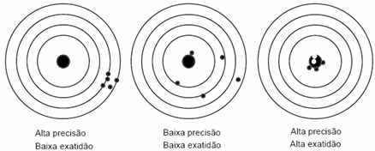
Os erros aleatórios são flutuações, para cima ou para baixo, que fazem com que aproximadamente a metade das medidas realizadas de uma mesma grandeza numa mesma situação experimental esteja desviada para mais, e a outra metade esteja desviada para menos. Os erros aleatórios afetam a precisão ("precision") da medida. Nem sempre se pode identificar as fontes de erros aleatórios. Algumas fontes típicas de erros aleatórios são:
* método de observação: erros devidos ao julgamento feito pelo observador ao fazer uma leitura abaixo da menor divisão de uma escala, como por exemplo, medir o comprimento de uma folha de papel com uma régua cuja menor divisão é 1 mm com precisão na medida de 0,5 mm;
* flutuações ambientais: mudanças não previsíveis na temperatura, voltagem da linha, correntes de ar, vibrações (por exemplo causadas por passagem de pessoas perto do aparato experimental ou veículos nas vizinhanças).
Erros aleatórios podem ser tratados quantitativamente através de métodos estatísticos, de maneira que seus efeitos na grandeza física medida podem ser, em geral, determinados.
Precisão: A precisão refere-se com quão próximos estão os resultados uns dos outros.
Exatidão: Refere-se a quão próximo do valor real estão as medidas realizadas.

Slide 23
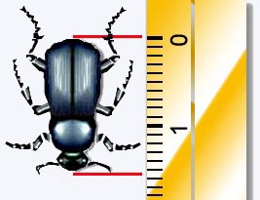
Resolução:
Resolução é uma propriedade dos instrumentos de medida e está associada a sua capacidade de executar medidas com maior ou menor precisão. A resolução de um instrumento de medida corresponde à metade do valor da menor escala do instrumento.
Em uma medida a quantidade de algarismos significativos nunca deve ultrapassar este valor, vejamos:
Medida: 4,6 ±0,5
Medida:
Resolução do instrumento

Slide 24
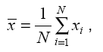
Estimativa do valor correto da grandeza medida: Valor médio
Como os erros aleatórios tendem a desviar aleatoriamente as medidas feitas, se forem realizadas muitas medições aproximadamente a metade das medidas feitas estará acima e a outra metade estará abaixo do valor correto. Por isso, uma boa estimativa para o valor correto da grandeza será a média aritmética dos valores medidos:
Onde: onde x_{i} é o resultado da i-ésima medida e N é o número total de medidas feitas.

Slide 25
 | Valor medido (cm - ±0,05cm)
 | 1,53
 | 1,50
 | 1,55
 | 1,49
Somatório
Número de amostras (N) | 4
Valor médio

Slide 26
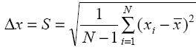
Dispersão das medidas e precisão da estimativa: Desvio Padrão
Ao se realizar várias medições da mesma grandeza nas mesmas condições, a incidência de erros aleatórios faz com que os valores medidos estejam distribuídos em torno da média. Quando eles se afastam muito da média, a medida é pouco precisa e o conjunto de valores medidos tem alta dispersão. Quando o conjunto de medidas feitas está mais concentrado em torno da média diz-se que a precisão da medida é alta, e os valores medidos tem uma distribuição de baixa dispersão. Quantitativamente a dispersão de conjunto de medidas realizadas pode ser caracterizada pelo desvio padrão do conjunto de medidas, definido como:
Conjuntos de medidas com desvio padrão baixo são mais precisas do que quando o desvio padrão é alto. Adicionalmente, pode-se demonstrar que o desvio padrão caracteriza o intervalo dentro do qual há 68% de probabilidade de ocorrência de um valor medido. Dito de outra forma, isto significa que se for feito um conjunto muito grande de medições, 68% delas estarão dentro do intervalo
ssss -S e +S.

Slide 27
 | Valor medido (cm - ±0,05cm) | (x - ) | (x - )²
 | 1,53
 | 1,50
 | 1,55
 | 1,49
Número de amostras (N) | 4
Valor médio
S

Slide 28
Propagação de erros em cálculos
Geralmente é necessário usar valores medidos e afetados por erros para realizar cálculos a fim de se obter o valor de outras grandezas. É necessário conhecer como o erro na medida original afeta a grandeza final.
a) Soma e subtração de grandezas afetadas por erros:
A análise estatística rigorosa mostra que ao somarmos ou subtrairmos grandezas estatisticamente independentes o erro no resultado será dado pela raiz quadrada da soma dos quadrados dos erros de cada uma das grandezas. Por exemplo, se tivermos três grandezas ssss dadas por: , e , a soma (ou subtração) delas,
será afetada por erro de valor

Slide 29

b) Multiplicação e divisão de grandezas afetadas por erros:
Neste caso, o erro relativo do resultado será dado pela raiz quadrada da soma dos quadrados dos erros relativos de cada fator. Por exemplo, se w = x/y teremos:

Slide 30
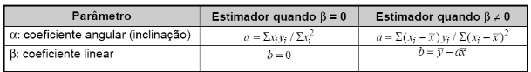
Interpolação linear
Considere um experimento onde duas grandezas (x e y) são medidas, você ainda não sabe como tais grandezas relacionam-se matematicamente. O resultados obtidos estão na tabela abaixo e no gráfico ao lado temos y como função de x (y(x)). Por observação percebemos que a relação entre as grandezas é linear, ou seja, é uma reta, queremos então descobrir a reta que mais adequadamente se ajusta aos resultados, ou seja, queremos fazer uma interpolação linear.
x | y
0 | 0,1
1 | 2,1
2 | 4,3
3 | 6,2
4 | 8,5
5 | 10,1
Procuramos a e b, tais que, y(x) = ax + b (β) esteja o menos distante possível dos pontos obtidos experimentalmente. Estes valores são obtidos com as seguintes equações:

Slide 31
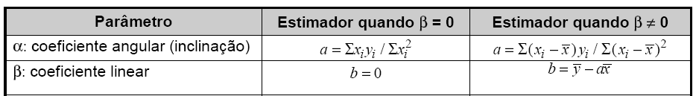
x | y | x_{i}.y_{i} | (x_{i})²
0 | 0,1 | 0 | 0
1 | 2,1 | 2,1 | 1
2 | 4,3 | 4,6 | 4
3 | 6,2 | 18,6 | 9
4 | 8,5 | 34 | 16
5 | 10,1 | 50,5 | 25
Σ |  | 113,8 | 55
a = 113,8/55 = 2,07
b = 0

Slide 32
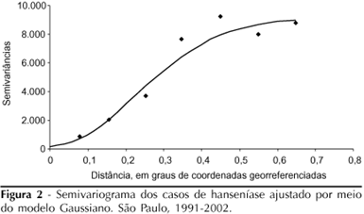
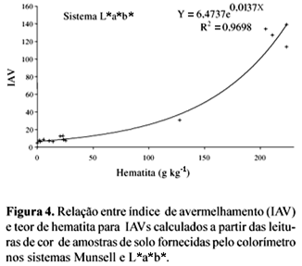
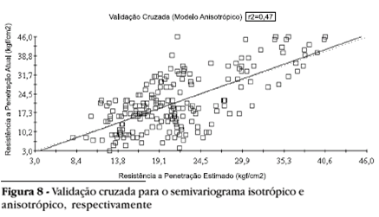

Slide 33
Fim

Slide 34
Copyright © 2026 Prof. Dr. Nivaldo Zafalon Junior
Todos direitos reservados. Reprodução ou divulgação total ou parcial deste documento é expressamente proíbido sem o consentimento formal, por escrito, do Professor (autor).

